Slide 1
軟體回歸
(回歸測試 操作)
M0629001 郭明彥

Slide 2
回歸測試(Regression Testing)
軟體
反覆編寫程式碼
成品
Notes:
在軟體開發的過程中，一定會不斷的修改程式碼，或是增加新功能的程式碼，每次更改程式碼後，我們就必須重新測試現有功能，我們要如何確保舊有的功能不會出錯？或是新增加的程式碼有沒有引入新的問題？
當軟體一有變更時，我們必須重新測試現有功能，以便確認修改、新加入的部分沒有影響到既有功能，且達到預期的目的。為了驗證修改的正確性及其影響，此時我們就要進行回歸測試。

Slide 3
回歸測試(Regression Testing)
回歸測試
軟體
反覆編寫程式碼
成品
Notes:
在軟體開發的過程中，一定會不斷的修改程式碼，或是增加新功能的程式碼，每次更改程式碼後，我們就必須重新測試現有功能，我們要如何確保舊有的功能不會出錯？或是新增加的程式碼有沒有引入新的問題？
當軟體一有變更時，我們必須重新測試現有功能，以便確認修改、新加入的部分沒有影響到既有功能，且達到預期的目的。為了驗證修改的正確性及其影響，此時我們就要進行回歸測試。

Slide 4
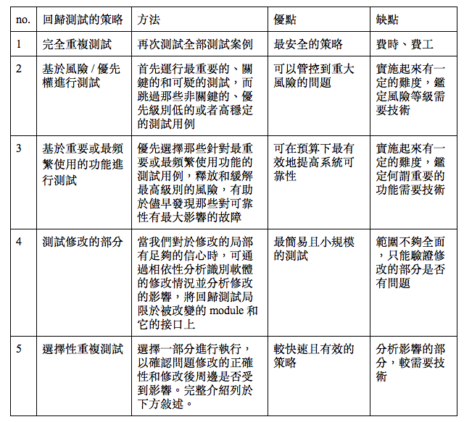
回歸測試策略

Slide 5
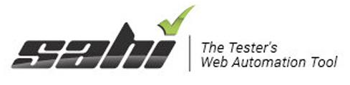


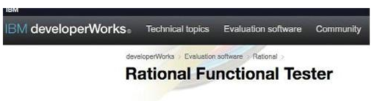
回歸測試軟體
1.Sahi Pro
2.Test Complete
3.Silk Test
4.IBM Rational Functional Tester
Notes:
1.Sahi Pro屬於面向Web應用的商用測試自動化工具。
2. TestCompletem適用於桌面、Web以及移動測試工具。它能夠實現功能與回歸測試自動化
3. Silk Test支持由文本到GUI命令的測試腳本轉換功能。
4.它可對利用.Net、Java、SAP、基於終端模擬器的應用、Ajaz、Dojo Toolkit、Adobe PDF文檔等應用進行測試。

Slide 6
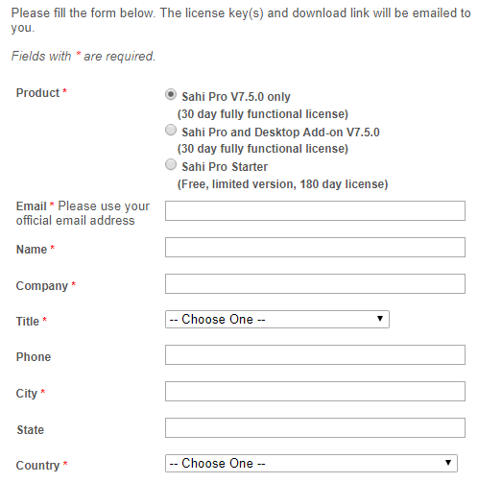


Slide 7
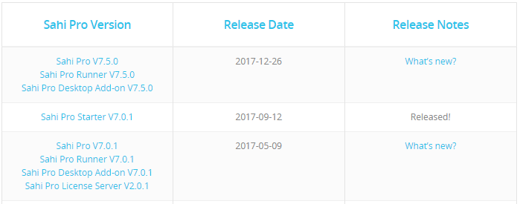

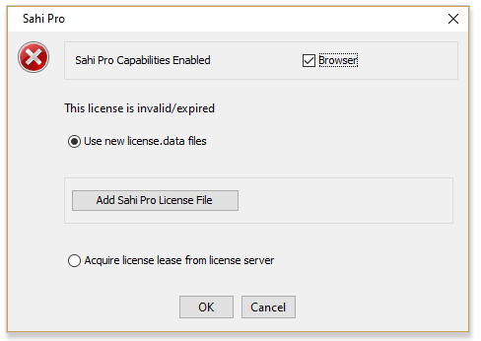

Slide 8
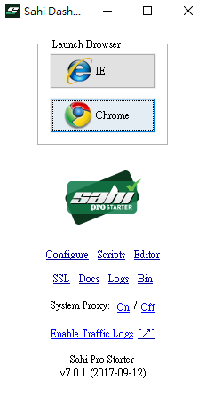
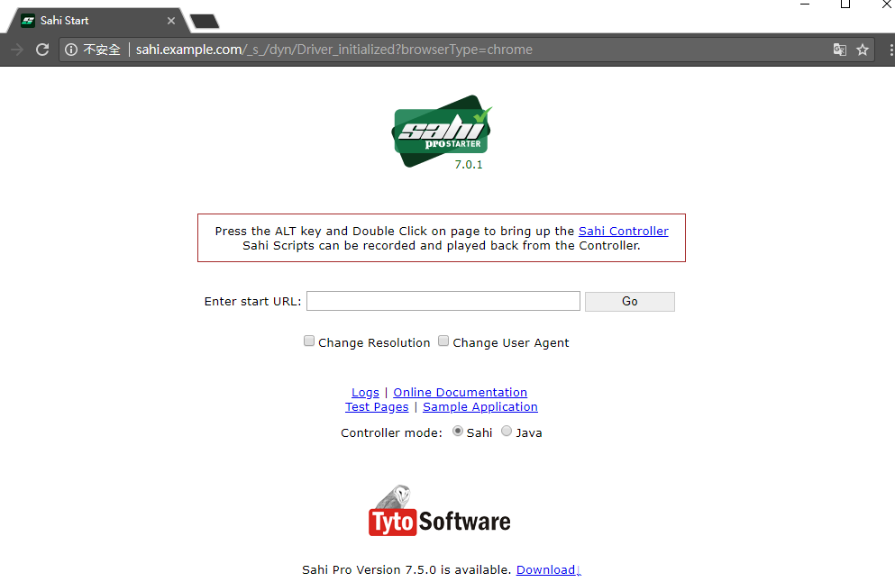
SahiPro
需要安裝JDK!!!

Slide 9
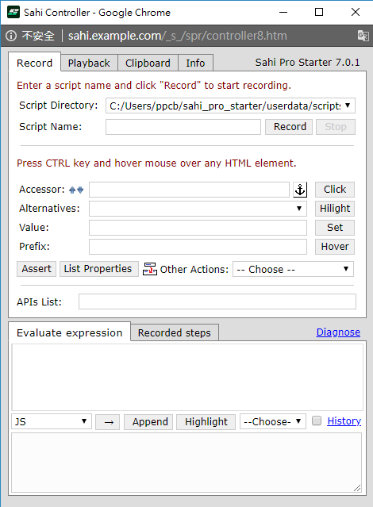
網頁Alt + 左鍵2下
輸出檔案名稱
※特殊窗格

Slide 10
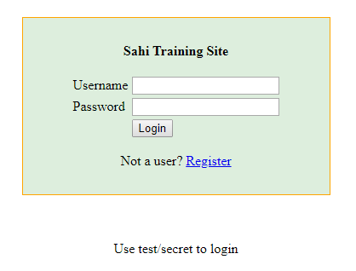
測試網頁：
1.登入帳密
2.進入另一頁面製作特殊窗格(核對變更)

Slide 11
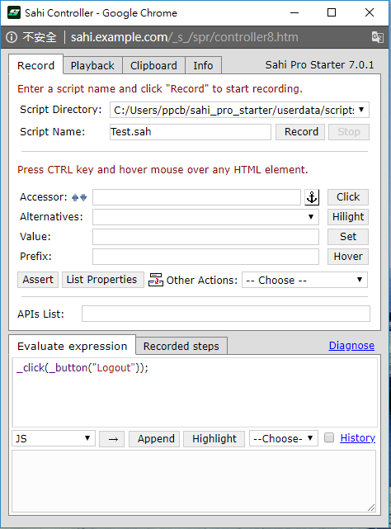
檔名需為.sah
(按下Record開始記錄)

Slide 12
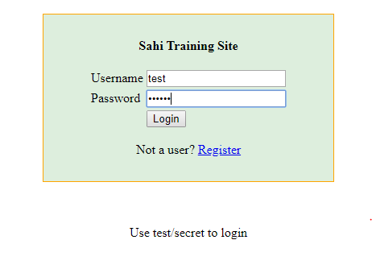


Slide 13
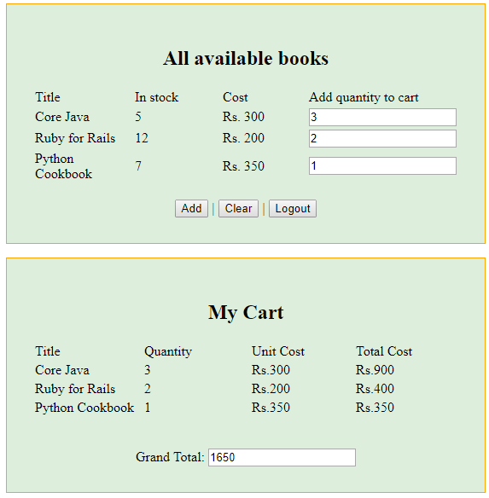
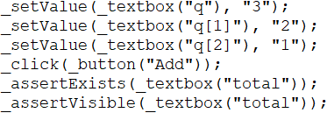

Slide 14
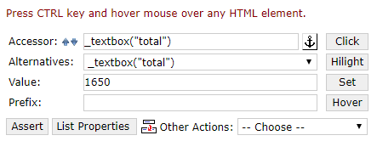
今天要針對1650這個結果當作特殊窗格
Ctrl+左鍵

Slide 15
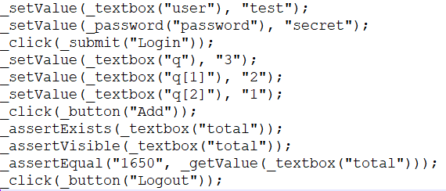
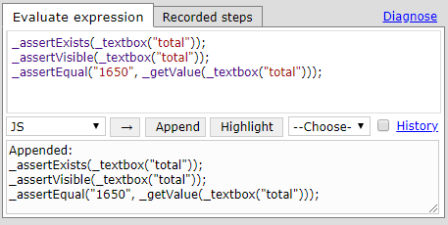
按下Append才會寫入檔案當作特殊窗格

Slide 16
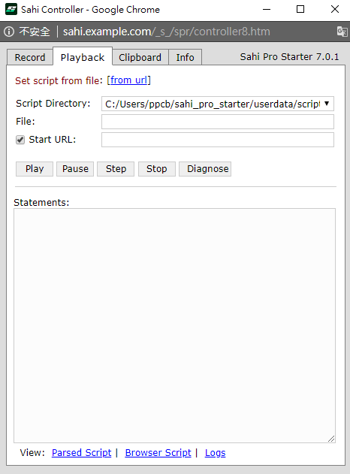
Playback
Log檔案
執行網址

Slide 17
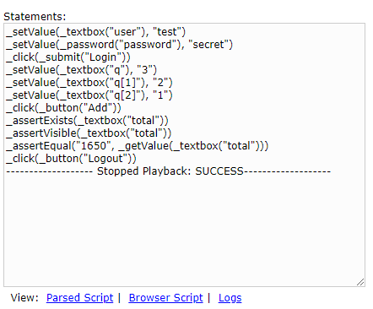
按下Play之後
網頁視窗會“自動”
執行剛剛所經過之步驟
只要最後結果出現
“SUCCESS”
即代表結果相同

Slide 18
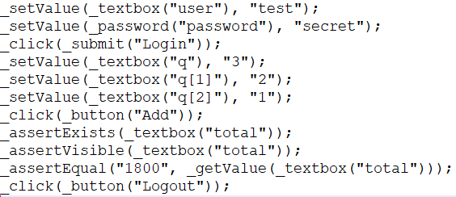
將指定窗格的值
更改為1800

Slide 19
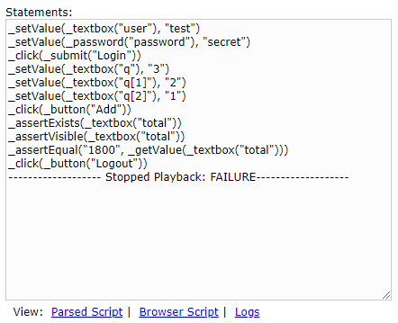

Slide 20
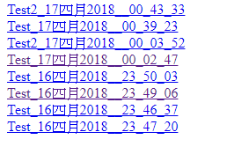
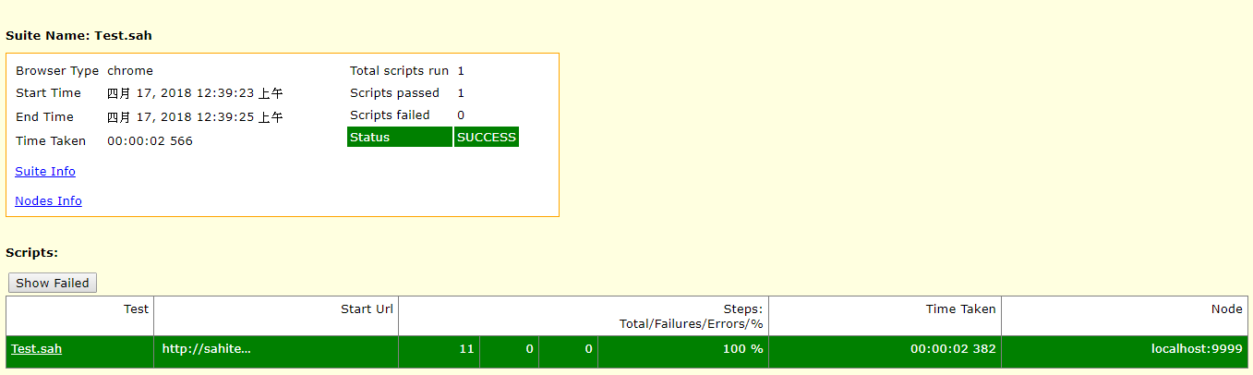

Slide 21
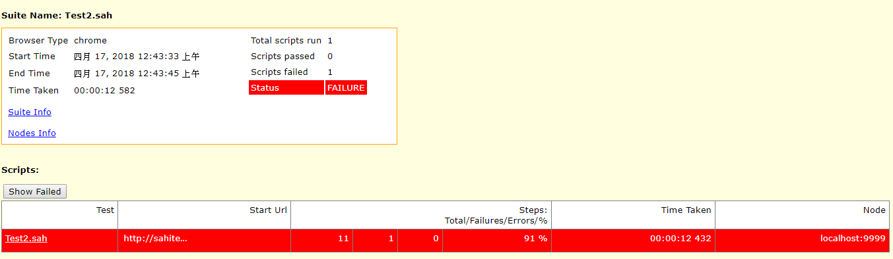

Slide 22
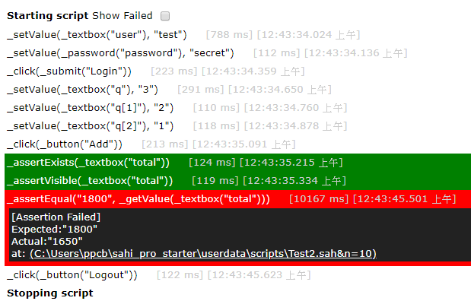
點擊檔案

Slide 23
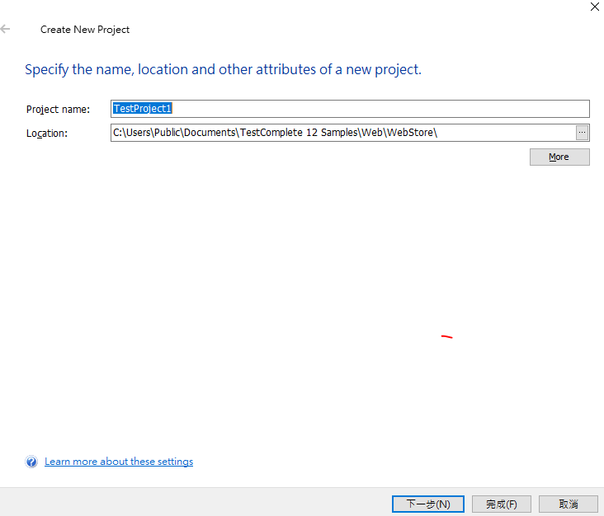
Test Complete

Slide 24
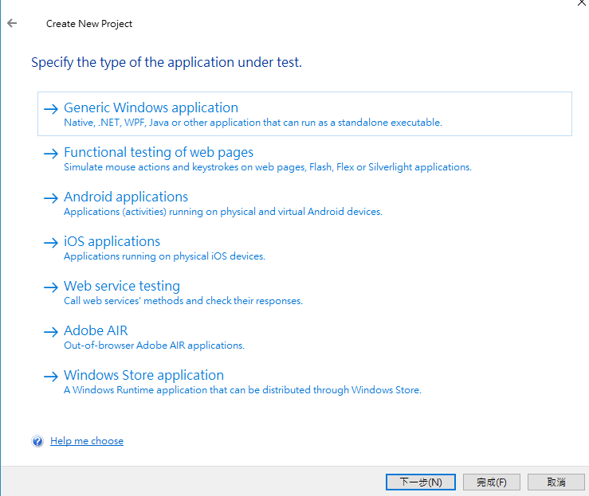

Slide 25
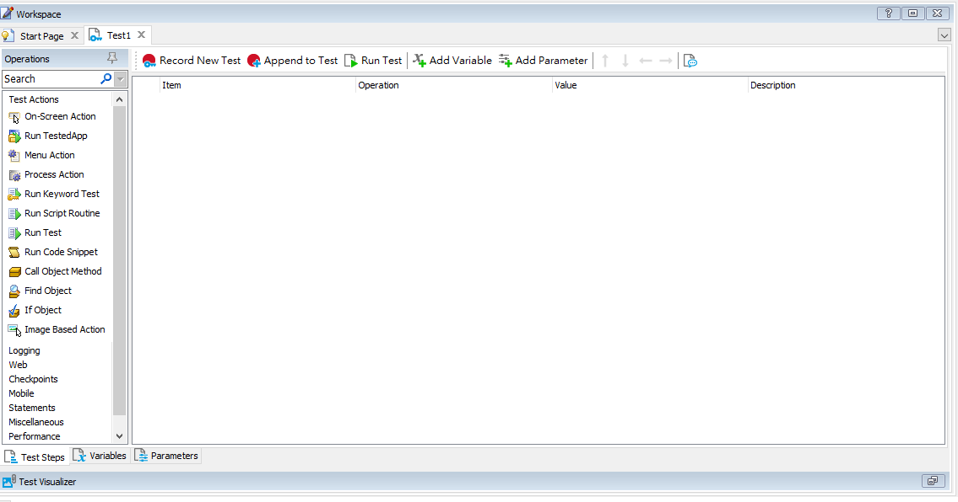

Slide 26
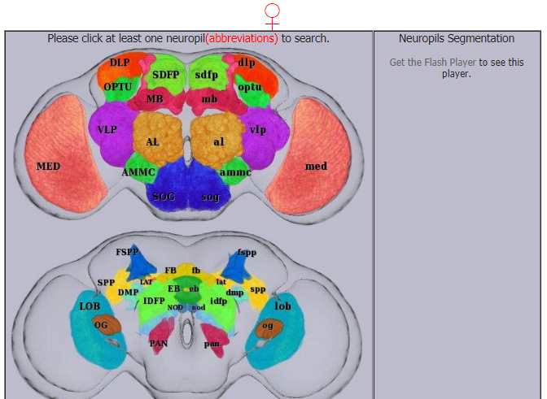


Slide 27
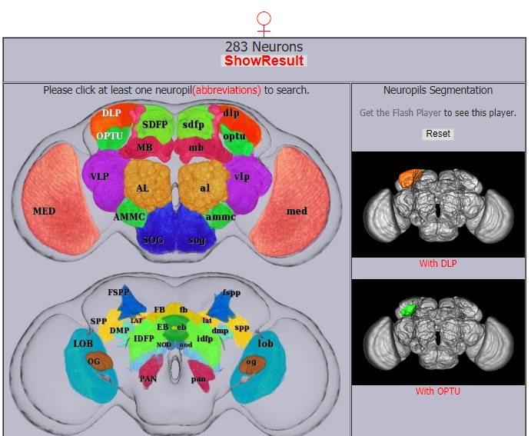

Slide 28
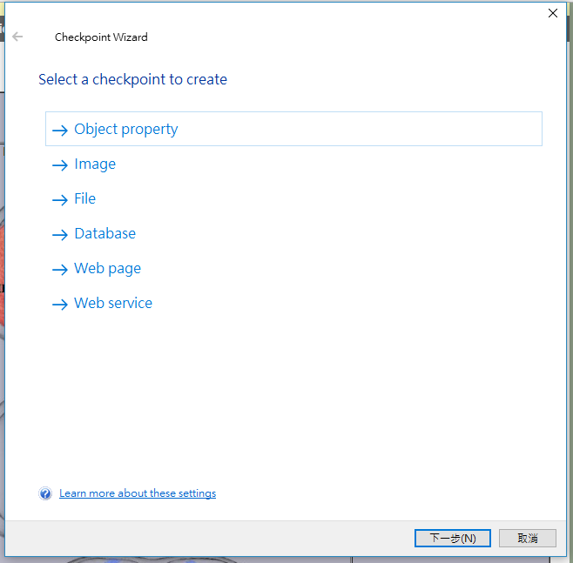

Slide 29
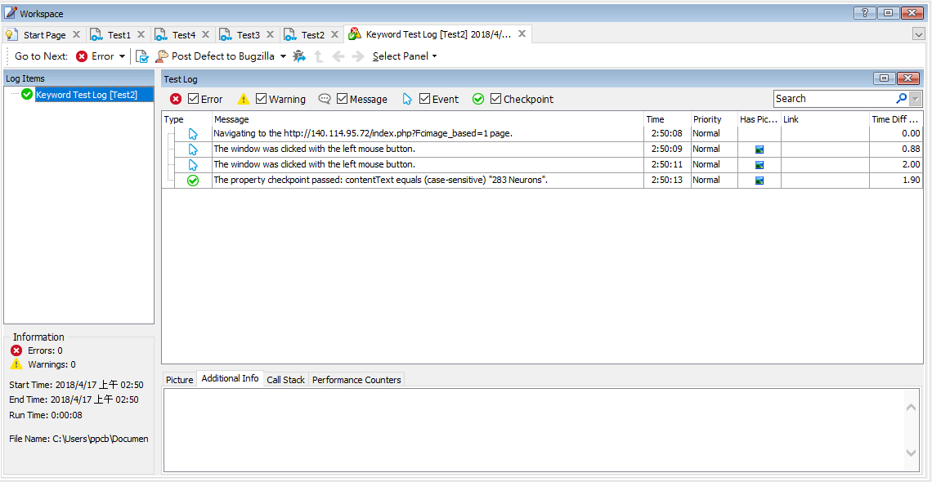

Slide 30
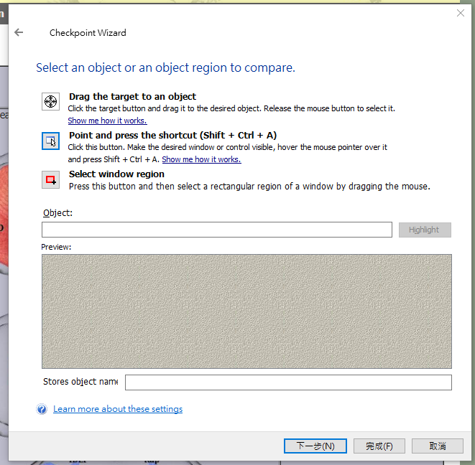

Slide 31
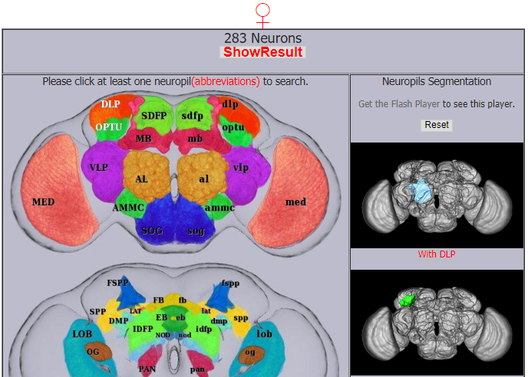

Slide 32
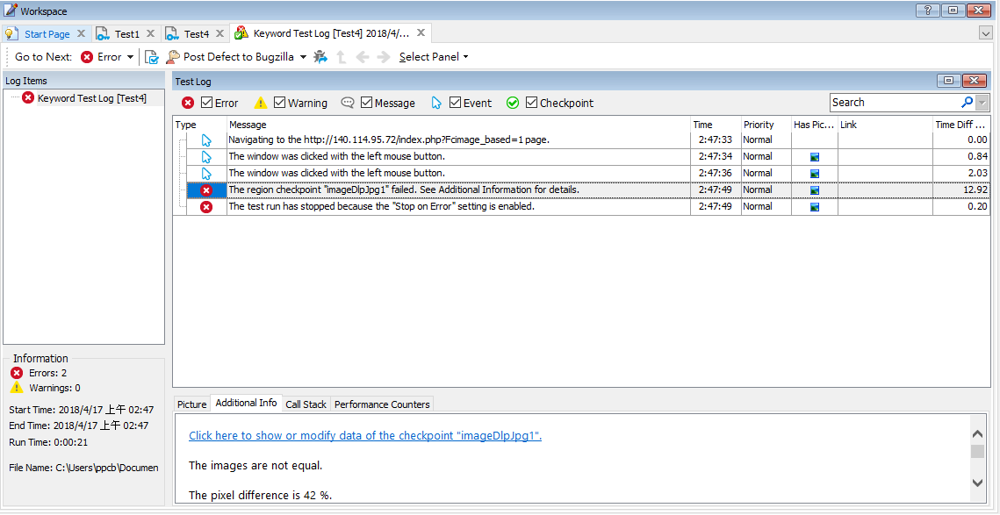

Slide 33
The End
Notes:
這些出色的回歸測試工具已經被眾多中小型企業及大規模跨國企業所廣泛採用，相信它們也能夠幫助您在實際工作中更為順利地搞定測試難題。

Slide 34
參考網址
https://kknews.cc/zh-tw/tech/zmkjnea.html
https://kkboxsqa.wordpress.com/2014/02/27/%E5%9B%9E%E6%AD%B8%E6%B8%AC%E8%A9%A6-regression-testing/
https://files.cnblogs.com/files/testware/Getting_Started_with_TestComplete.pdf
https://www.youtube.com/watch?v=vjxzSlUO99U

